Slide 1


TRƯỜNG TIỂU HỌC ÁI MỘ A
Bài giảng điện tử Tiếng Việt lớp 1
Tên bài: iên – iêt (tiết 2)

Slide 2

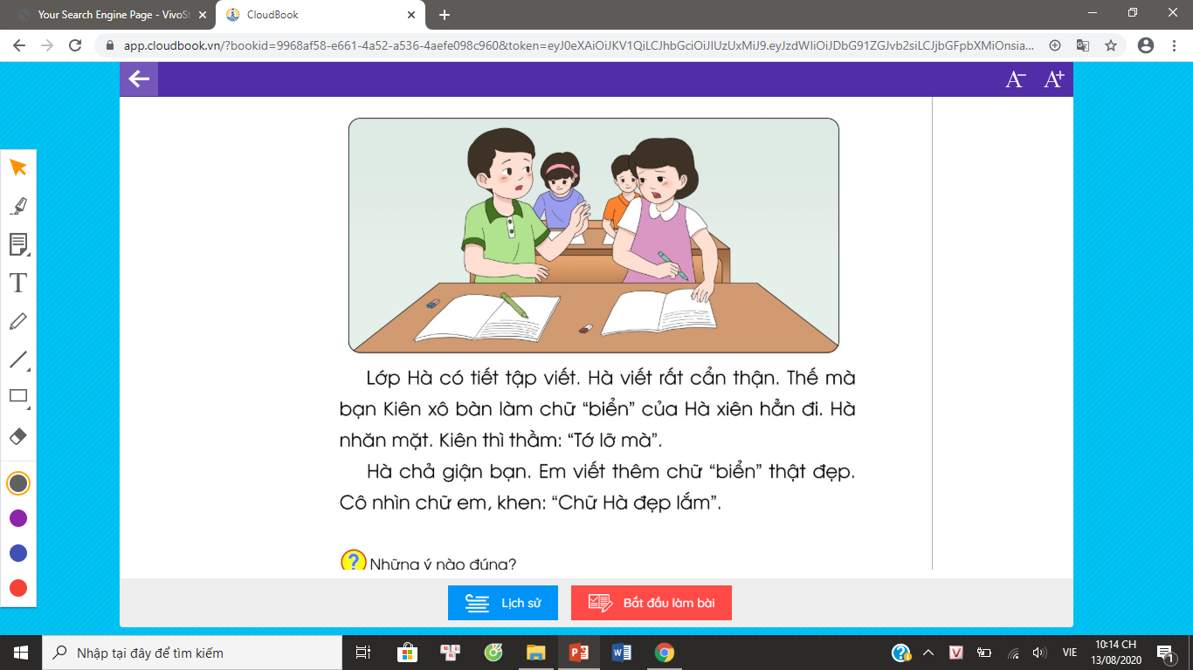
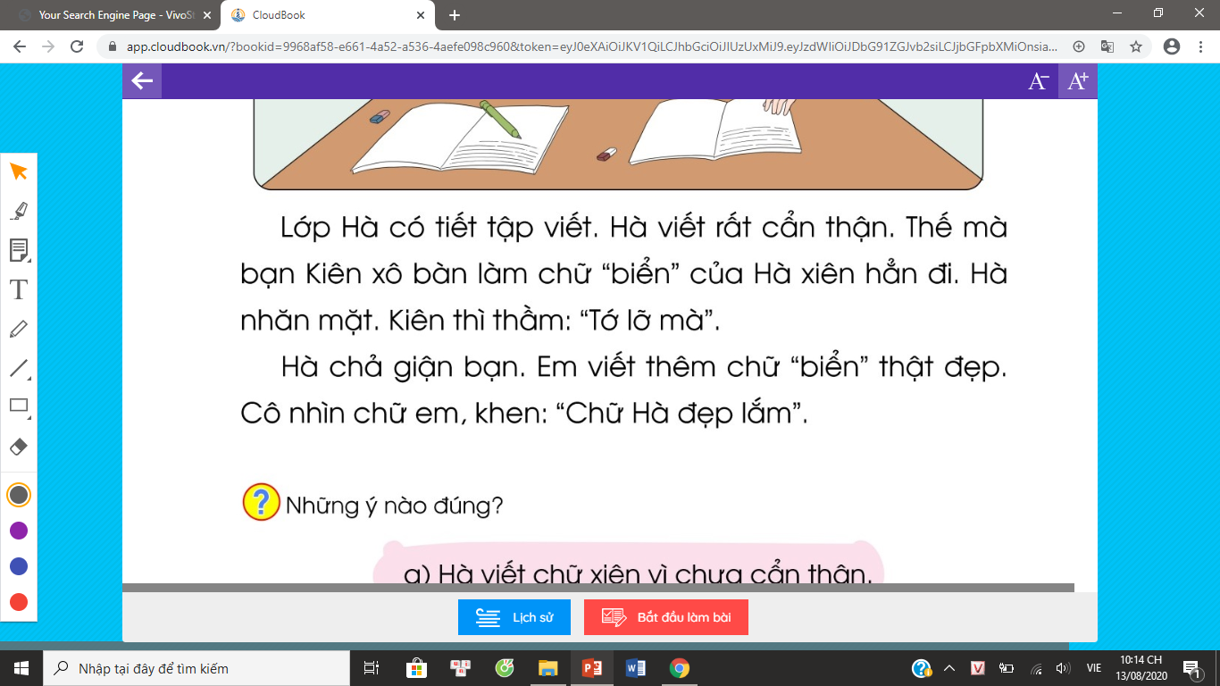
Tập đọc

Slide 3
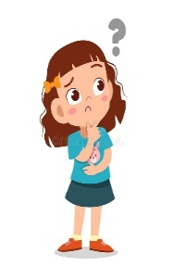
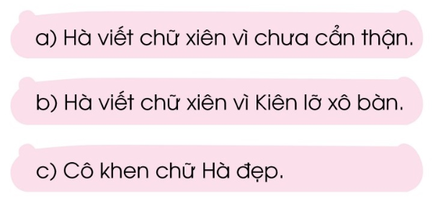
Những ý nào đúng

Slide 4
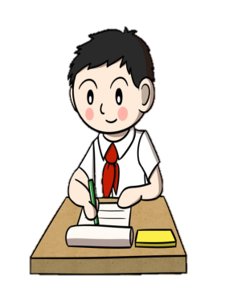
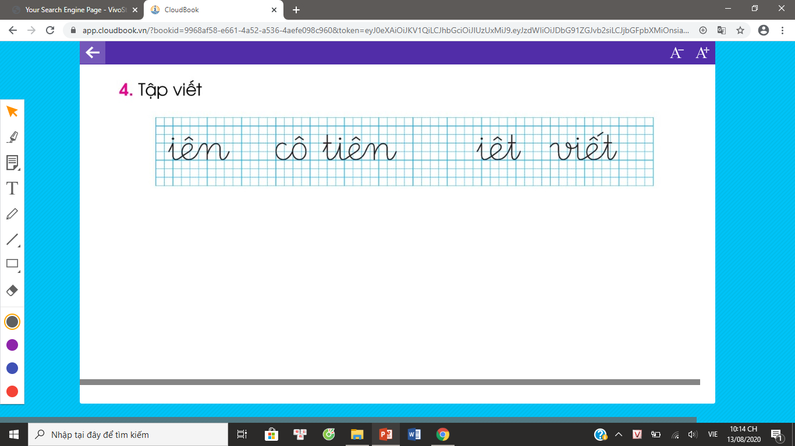
Tập viết

Slide 5





Chào các con!

